Slide 1
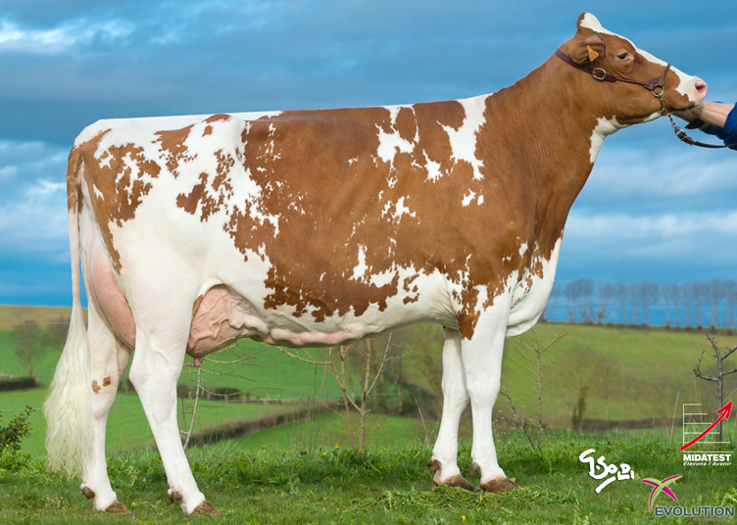
GAEC DE CALVIN

Slide 2
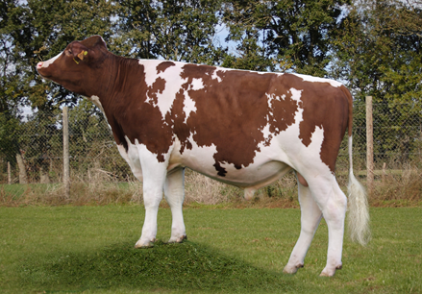
Famille JUDELLE EX92
Paulo Bro
TB 89
Ford
TB 86
Agrentine
(September)
TB86
Judelle EX92
(Mascot)
Elawn
(Lawn boy)
Doured TB88
(Classic)
GENZO RED
7817 B+84
(Jerudo)
95 601Kg
6 veaux
77126 kg
50 029 kg

Slide 3
FAMILLE DOURED TB88
7818 TB85
(Matrix red)
Doured TB88
(Classic)
4595 TB87
(Atonium)
Fontoy B+83
7806
(Matrix red)
5707
(Integral B+84)
Filles Ink red, Destined, Macho P
5698 B+83
(Raptown)
Macho P
7820 B+83
(Matrix red)
6684
(Pat red)
(Fontoy RF)
Macho P
5669
(Edelweiss)
5721
(Attract red)
Judo RF
40 L 43 et 35
6v : 67138kg
7v : 68000kg
6v : 66143kg
2v : 13934kg
38L 43,6 et 34
2v : 13934kg
37,9L 47,2 et 35,4

Slide 4
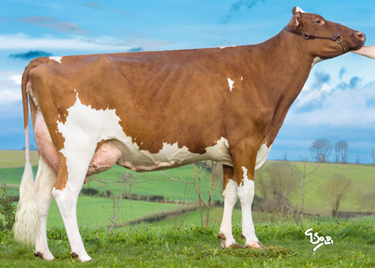
Souche DORA
Dora TB85
(Lawn Boy)
3438 TB86
(Melvin Red)
4642 B+82
(Fontoy)
Noyal Red)
5739 B+83
(Sunfish)
Alaska red
6840 B+84
(Impérial)
Issu d’embryon
AURIVA
10 916 KG
40,4 et 32
44 KG
44,9 KG

Slide 5
SAUGE
(Manat)
Champion 84
Montu 84
Surplus
Shotlle EX 90
83 667Kg

Slide 6
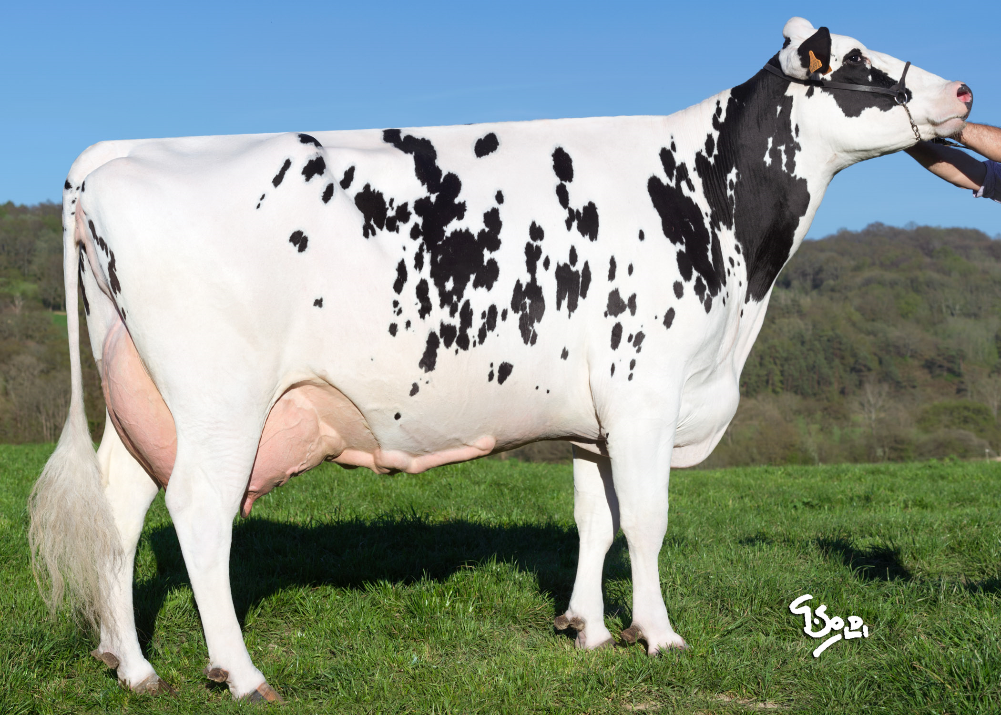
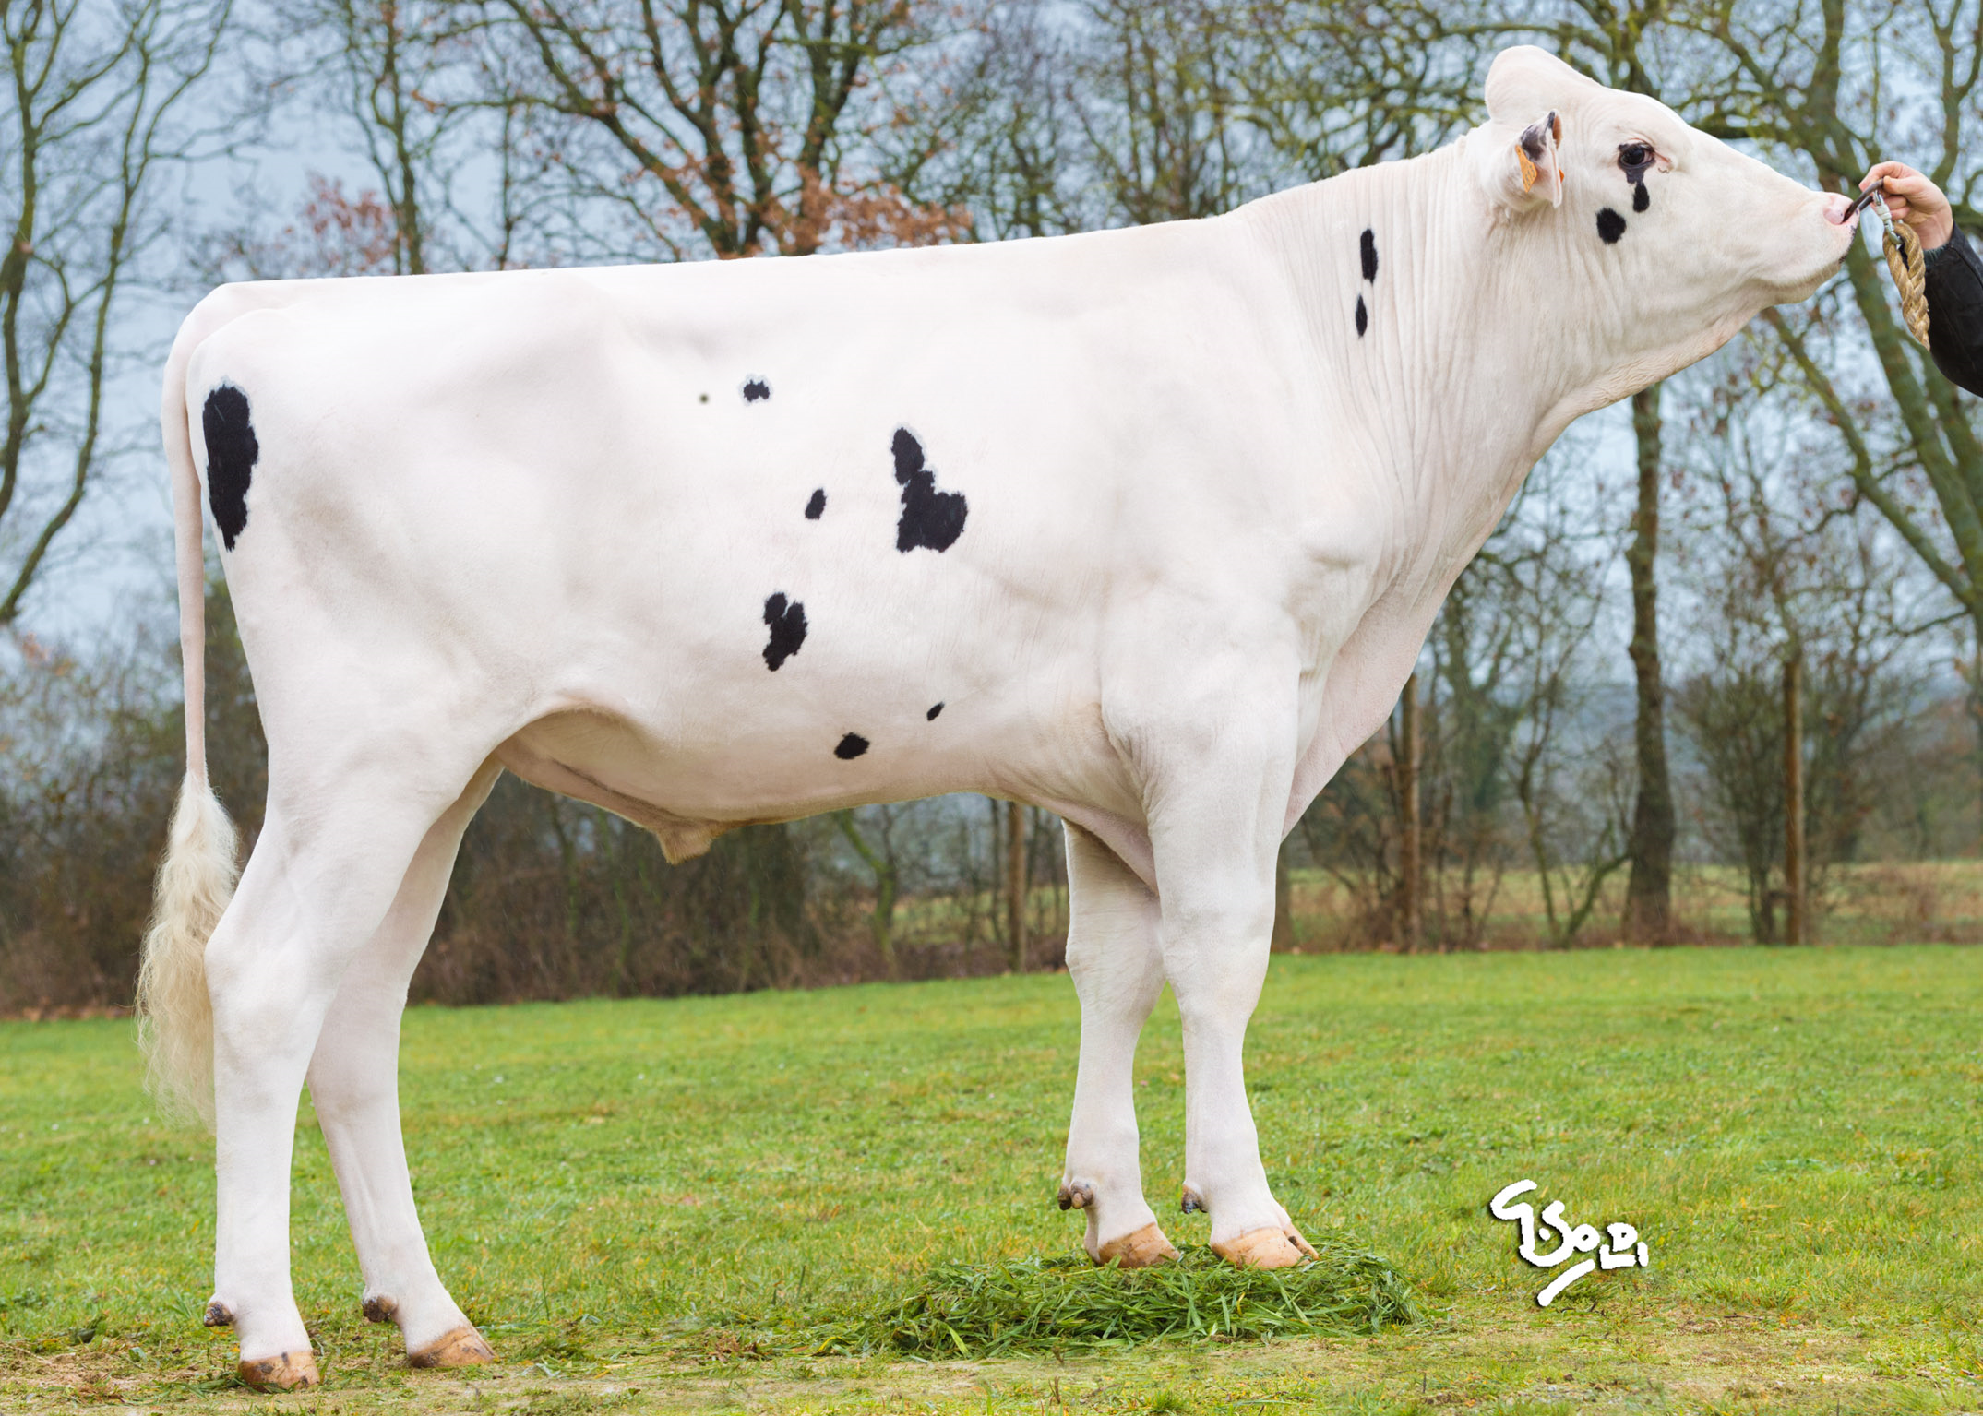
SOUCHE JAVANAISE
Goldwyn
Fanfare
(Shottle) TB86
Javanaise TB85
(Dorcy)
Jocko
MITERBOND
(James Bond)
En 5v : 57290kg
11 865Kg
43 et 32,7

Slide 7
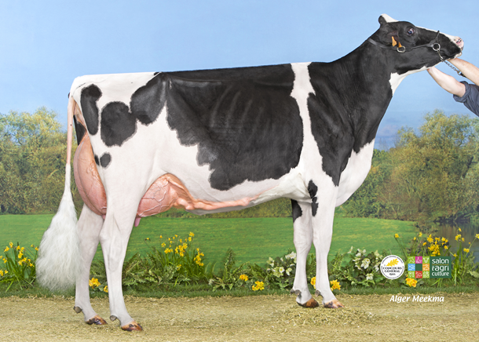
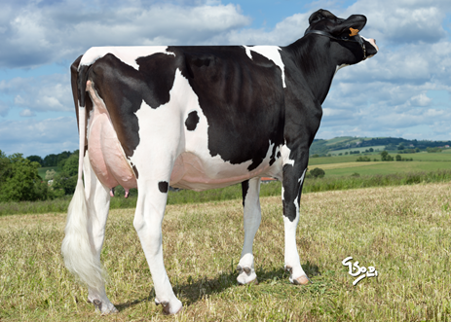
Macia TB 85
(flame vieu)
IWAY EX92 (Meridian)
Man O Man
TB 86
Goldwin TB86
IWAY DES VIGNES ROUSSES
mère de LIWAY SIL et LOCTWAY
31,7L 45,8 et 35,5
Fontoy
Dassi
Rydalo AD
Efford Red B+83
5741 TB 85
(Lekker)
ETOILE GDL TB85 (Stol Joc)
De SU
GEORGIA
41,9 L
10 753Kg
4ème Veaux
Fille de Alaska red (schéma)
Souche GRAAL

